Slide 1
Ehdollisuus
Tukikoulutus Crusell 10.4.2024
Vakka-Suomen maaseutupalvelut

Slide 2
Yleistä ehdollisuudesta
Tuet, joiden ehtona ehdollisuuden vaatimukset:
Perustulotuki, uudelleenjakotuki, ekojärjestelmätuki, nuorten viljelijöiden tulotuki, erikoiskasvipalkkio, tärkkelysperunapalkkio
Emo- ja lypsylehmäpalkkio, sonnipalkkio, teurashiehopalkkio, ulkosaariston nautapalkkio, uuhipalkkio, kuttupalkkio, teuraskaritsa- ja teuraskilipalkkio, eläinten hyvinvointikorvaus
Ympäristökorvaus (ympäristösitoumus ja ympäristösopimukset)
Luonnonmukaisen tuotannon korvaus
Luonnonhaittakorvaus
Pohjoiset hehtaarituet (pohjoinen hehtaarituki, yleinen hehtaarituki ja nuorten viljelijöiden tuki)
Perusvaatimukset, joiden noudattaminen viljelijätukien ehtona
Perustaso, joiden noudattamisesta ei makseta erillistä korvausta
Ehdollisuus koostuu viljelyyn liittyvistä hyvän maatalouden ja ympäristön vaatimuksista sekä lakisääteisistä hoitovaatimuksista.

Slide 3
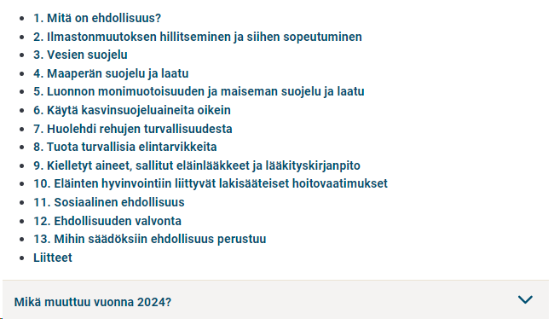
Ehdollisuuden opas 2024
Sisällysluettelo
Ruokaviraston sivuilla, linkki oppaaseen tässä
Linkki oppaaseen löytyy myös maaseutupalveluiden kotisivuilta vehmaa.fi/maaseutupalvelut, koulutukset-osion alta
Linkki löytyy myös helposti Google-haulla ”Ehdollisuuden opas 2024”
Alasvetovalikossa listattuna muutokset vuodelle 2024!

Slide 4
2. Ilmastonmuutoksen hillitseminen ja siihen sopeutuminen
2.1. Pysyvän nurmen säilyttäminen
Pysyvää nurmea on maa, jota käytetään heinäkasvien tai muiden nurmirehukasvien kasvattamiseen
Vaatimus koskee kaikkia viljelijöitä, myös luonnonmukaista tuotantoa harjoittavia viljelijöitä.
Lohko muuttuu pysyväksi nurmeksi kuudentena vuotena, kun sille on ilmoitettu kuusi vuotta peräkkäin nurmivuosia kerryttäviä kasveja. Nurmivuodet nollaantuvat, jos lohkolle ilmoittaa muun kuin nurmivuosia kerryttävän tai ylläpitävän kasvin.
2.3. Sängenpolttokielto
Viljojen, tattarin, kvinoan, öljykasvien, kuitukasvien, palkokasvien ja siemenmausteiden sänkeä ei saa polttaa. Sängen polttokielto ei koske nurmea.
Lisäys vuodelle 2024: korjaamatonta kasvustoa ei saa myöskään polttaa

Slide 5
2.2. Turvemaiden suojelu ja maatalousmaaksi muusta käytöstä otettu ala 1/1
Vuoden 2022 jälkeen maatalousmaaksi muusta käytöstä raivaamalla tai muilla keinoin otetulla turvemaalla ja muulla alalla sekä aiemmin turvetuotannossa olleilla aloilla on oltava pysyvästi nurmikasvusto. (= uudet raiviot vuodesta 2023 alkaen)
Aloja ei saa kyntää. Nurmikasvusto voidaan uusia vain suorakylvönä tai kevennetyllä muokkauksella niin, että uusi kasvusto kylvetään välittömästi aiemman kasvuston muokkauksen jälkeen.
Nurmivaatimus ei koske
lohkoa, joka on ollut viljelykelpoinen 31.12.2022
tilusjärjestelypäätösten mukaisia uusia aloja
peruslohkon muotoa parantavia muutoksia ja viljelytoimia hankaloittavien esteiden poistoa

Slide 6
3.1. Suojakaistat 1/1
3. Vesien suojelu
Jos peruslohko sijaitsee vesistön varrella, vesistön puoleiselle lohkon reunalle on jätettävä kasvipeitteinen, muokkaamaton ja vähintään 3 metriä leveä suojakaista
Vipu palvelun kautta voi tarkistaa lohkot, jotka sijaitsevat vesistön varrella (karttataso: vesistöt)
Tarkennus vuodelle 2024: Suojakaista on perustettava kylvämällä alalle monivuotisia nurmikasveja. Suojakaistan voi perustaa myös kylvämällä sen suojaviljaan. (Koskee uusia perustettavia suojakaistoja)
Kasvinsuojelu ja lannoitus ei ole sallittua suojakaistalla
Vaikeissa rikkakasvitilanteissa kasvinsuojeluaineita voi käyttää pesäketorjuntana →lupa haettava ELY-keskukselta!
Suojakaistalla ei hyväksytä pajukkoa, vadelmakasvustoa tai mitään muutakaan puuvartista kasvustoa.

Slide 7
3.2. Vedenottoilmoitus ja vedenottolupa 1/2
Ehdollisuuden vaatimuksena saatat tarvita vesitaloushankeluvan toiminnallesi. Jos aiot käyttää pinta- tai pohjavettä tai rakentaa padon, selvitä ELY-keskuksesta ennen toiminnan aloittamista, tarvitsetko luvan tai pitääkö sinun tehdä ilmoitus asiasta.
Alueellamme erityisesti Sirppujoen vedenkäytättäjistä tarvitaan kuivuusriskien hallinnan suunnittelua varten tietoa
VEDENOTTOILMOITUS
Milloin ilmoitus veden ottamisesta riittää?
Tee ilmoitus vedenotosta paikalliselle ELY-keskukselle, jos otat pinta- tai pohjavettä säännöllisesti yli 100 m3 vuorokaudessa.
Ilmoitus tulee tehdä viimeistään 30 vuorokautta ennen veden oton aloittamista.
Vedenottoilmoitukset tehdään ELY:n kirjaamon kautta tai suomi.fi sähköisen asiointipalvelun kautta, linkki tässä.
Lisätietoja vedenottoilmoituksista: ylitarkastaja Maria Mäkinen (maria.k.makinen@ely-keskus.fi)

Slide 8
Vedenottoilmoitus ja vedenottolupa 2/2
VEDENOTTOLUPA
Milloin tarvitset luvan vesitaloushankkeeseen ja veden ottamiseen?
Otat pohjavettä yli 250m3 vuorokaudessa muutoin kuin tilapäisesti
Muutat maa-alueen pysyvästi vesialueeksi vesistön vedenkorkeutta nostamalla
Teet muutoksia, jotka muuttavat vesiväylää siten, että sen käyttö vaikeutuu, tai kavennat tai suljet vesiväylän. Vesiväylällä tarkoitetaan sellaista vesistössä olevaa reittiä, jossa voi olla vesiliikennettä.
kun vettä ei riitä tarpeeksi niille vesialueen omistajille tai osakkaille, jotka ottavat vettä
jos vesitaloushanke voi muuttaa vesistön tilaa (laatua tai veden määrää), rantaa tai vesiympäristöä tai vaikuttaa pohjaveteen.
KASTELUSTA YLEISESTI
Salaojayhdistys on julkaissut kasteluoppaan vuonna 2023, linkki oppaaseen tässä.
Kysymykset kastelusta ja veden varastoinnista sekä yhteydenotot vedenhankinnan ongelmissa: vesitalousasiantuntija Pekka Parkkila (pekka.parkkila@ely-keskus.fi), puh. 050-3961605

Slide 9
3.5. Lannoitus 1/4
Samat lannoitustasot koskevat kaikkia viljelijöitä. Ympäristökorvauksessa ei erillisiä lannoitustasoja.
Fosforilannoitus fosforiasetuksen 64/2023 ja typpilannoitus nitraattiasetuksen 1250/2014 mukaan.
Selvitä lannoitettavan lohkon maalaji ja viljavuusluokka akkreditoidussa laboratoriossa ennen lannoittamista
Fosforilannoituksen voit tehdä myös käyttämällä viljavuusluokan 6 lannoitustasoja, jos analyysiä ei ole. Maalaji on selvitettävä kuitenkin laboratoriossa.
Ehdollisuudessa hyväksytään korkeintaan 10 vuotta vanha viljavuustutkimus (HUOM! Ympäristökorvauksessa ehtona 5 vuoden välein otettava viljavuustutkimus)

Slide 10
Lannoitus 2/4
Lanta-analyysi tulee teettää viiden vuoden välein. Lannoituksessa voidaan käyttää joko lanta-analyysin arvoja tai lannan taulukkoarvoja, jotka löytyvät ehdollisuuden oppaalta, Taulukosta 1.
Noudata typpi- ja fosforilannoituksen kasvilajikohtaisia enimmäismääriä
Typen vuotuiset enimmäismäärät löytyvät ehdollisuuden oppaalta, Taulukosta 2.
Fosforin vuotuiset enimmäismäärät löytyvät ehdollisuuden oppaalta, Taulukosta 3.
Lisäyksiä vuodelle 2024: Typpi- ja fosforilannoituksen kasviryhmät taulukoihin on lisätty kasvimaan lannoitustaso. Kasvimaan maksimilannoitustasot ovat seuraavat:
Typpi, Muut vihannes- ja puutarhakasvit
Fosfori, Muut vihannekset.

Slide 11
Lannoitus 3/4
FOSFORILANNOITUS: LANTAPOIKKEUS
Jos fosforilannoituksessa käytetään pelkästään kotieläinten lantaa, voi käyttää ehdollisuuden taulukon 3 mukaisesti hiukan suurempia ravinnemääriä viljoilla, öljykasveilla, palkokasveilla ja nurmilla.
HUOM! Lantapoikkeus on käytössä 1.1.2025 saakka!
Huomioi, että syyslannoitus vuonna 2024 lasketaan vuodelle 2025, joten lantapoikkeuksen sallimaa määrää ei voi enää tällöin hyödyntää.
FOSFORILANNOITUS: FOSFORINTASAUS
Voidaan käyttää 5 vuoden fosforin tasausta. Fosforintasaus tehdään kasvulohkokohtaisesti.

Slide 12
Lannoitus 4/4
FOSFORILANNOITUS: SATOTASOKORJAUS
Jos kasvulohkolla on edeltävän 5 vuoden aikana saavutettu yli tavanomaisen keskisadon satoja, voi sallittuihin fosforin enimmäislannoitusmääriin seuraavanlaiset lisäykset:
Jos satotasoon oikeuttavan sato on saatu öljykasvilla, voidaan käyttää satotasokorjausta myös viljoilla ja päinvastoin. Satotasokorjausta voidaan käyttää portaattomasti.
Satotasokorjausta ei voida käyttää lainkaan viljavuusluokassa 7 (=arveluttavan korkea)
Viljelykasvi | Saavutettu satotaso enemmän kuin (kg/ha/vuosi) * | Fosforin sallittu lisäysmäärä max. (kg/ha/vuosi)
viljat | 5 000 | 3
 | 6 000 | 6
öljykasvit | 2 250 | 3
 | 2 750 | 6
HUOM!
Saavutetut sadot tulee olla esim. 5 001 kg/ha / 2 251 kg/ha, jotta satotasokorjausta voidaan käyttää!
* Edeltävän 5 vuoden aikana saavutettu satotaso enemmän kuin (esim. viljoilla 5001 kg/ha/vuosi jne.)

Slide 13
4.1. Vähimmäismaanpeite 1/1
4. Maaperän suojelu ja laatu
Vähintään 33 % peltojen ja pysyvien kasvien yhteenlasketusta alasta on oltava kasvipeitteistä 31.10. - 15.3.
Vaatimusta ei voi täyttää pysyvien nurmien alalla
Alat ilmoitettava syysilmoituksella (alat myös piirretään)
Kasvipeitelajit: Aito kasvipeite, sänki (ei sänkikesanto), kevyesti muokattu, kasvijäte, muokattu
Lisätty hyväksyttyjä kasveja vuodelle 2024:
Monivuotiset energia- ja puutarhakasvit, joiden riviväleissä on kasvusto
Talven yli säilyvät kylvetyt kasvustot
Kaalikasvien, salaattien ja salaattisikurien, kurkkukasvien, hernekasvien, sokerimaissin, sokerijuurikkaan, juuresten, piparjuuren ja maa-artisokan korjaamattomat kasvustot
Juurekset: Porkkanan korjaamatta jäänyt kasvusto hyväksytään aitona kasvipeitteenä, mutta porkkanaa ei hyväksytä kasvijätteiseksi alaksi! HUOM! Peruna ei ole juures!

Slide 14
4.1. Kesannot 1/1
Kesantopelto on tuotantoon käyttämätöntä maatalousmaata, joka on viher-, sänki- tai avokesantoa.
Muutos vuodelle 2024: Viherkesannon määritelmä
Viherkesanto on maatalousmaata, jolla kasvaa pääasiassa heinä- ja nurmirehukasveja. Heinäkasveja ja muita nurmirehukasveja tulee olla yli 50% kasvulohkon alasta
Huom! Kasvikoodia viherkesanto (riista, maisema ja pölyttäjä) ei ole enää vuonna 2024! Ilmoita riistakasveilla kylvetyt kasvustot ekojärjestelmätuen monimuotoisuuskasvit, riistana tai yksivuotisena kylvettynä seoskasvustona.
Muutoksia vuodelle 2024: Maataloustoiminnan vaatimus kesannoilla
Niitä tai laidunna toisen vuoden tai vanhempi kesanto viimeistään 15.9.
Niitä myös sänki- ja avokesanto viimeistään 15.9., jos lohkolla on kasvustoa
Avokesannon maataloustoiminnan vaatimus täyttyy, jos muokkaat kesantoa tai torjut vaikeasti hävitettäviä rikkakasveja kasvinsuojeluaineita käyttäen.
Kesannoista tarkemmin (kasvuston perustaminen, lannoitus, kasvinsuojelu yms.) ehdollisuuden oppaassa luvussa 4.1.

Slide 15
4.2. Viljelykierto 1/8
Viljelykiertovaatimus koostuu kahdesta erilaisesta viljelykiertovaatimuksesta, vuotuisesta ja usean vuoden viljelykiertovaatimuksesta.
Viljelykiertovaatimus koskee vuodesta 2024 kaikkia tiloja (ks. Poikkeukset seuraavilta dioilta.)
Usean vuoden viljelykierron on toteuduttava ensimmäisen kerran kaikilla vuonna 2025.
Samaa yksivuotista viljelykasvia voi viljellä samalla peltoalalla enintään kolme vuotta peräkkäin

Slide 16
Viljelykierto 2/8
Viljelykiertovaatimus ei koske
seuraavien kasvien aloja: heinä- ja nurmirehukasvit, monivuotiset viljelykasvit, kesannot, peruna, porkkana, sokerijuurikas, keräkaalit, sipulit, puna- ja keltajuurikas.
tiloja:
joilla yli 75 prosenttia peltoalasta on heinäkasvien tai muiden nurmirehukasvien tuotannossa, kesantona tai palkokasvien viljelyssä tai näiden käyttötapojen yhdistelmänä
joilla yli 75 prosenttia tukikelpoisesta maatalousmaasta on pysyvää nurmea tai heinäkasvien tai muiden nurmirehukasvien tuotannossa tai näiden käyttötapojen yhdistelmänä
joiden peltoala on enintään 10 hehtaaria
jotka ovat luomutuotannossa (luomuvalvontaan kuuluvat tilat. Jos osa tilan pinta-alasta vain luomussa, vapautuu vain siltä osin kuin on luomussa).

Slide 17
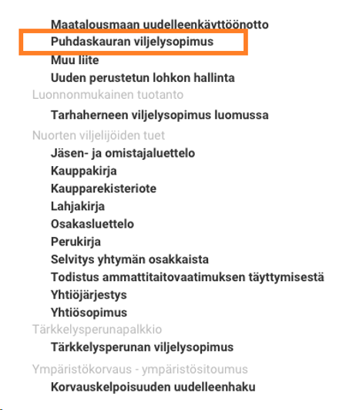
Viljelykierto 3/8
Vipussa on mahdollisuus lisätä liitteenä puhdaskauran viljelysopimus
Lisäys vuodelle 2024:
Viljelykiertovaatimus ei koske puhdaskauran viljelyä
Yksivuotinen viljelykierto ei koske puhdaskauran sopimustuotannossa olevaa alaa. Puhdaskauralla tarkoitetaan gluteenitonta kauraa, jota tuotetaan keliakiaa sairastaville ihmisille.
Puhdaskauran sopimusviljelystä on oltava tuotantosopimus jalostavan teollisuuden kanssa ja se on palautettava peltotukien hakemuksen yhteydessä maaseutuelinkeinoviranomaiselle. Jos et palauta tuotantosopimusta, tulkitaan kasvi kauraksi ja viljelykiertoa sovelletaan.
Monivuotinen viljelykierto koskee puhdaskauraa viljeleviä tiloja

Slide 18
Viljelykierto 4/8
Vuotuinen viljelykierto
Yksivuotisen viljelykasvin tulee vaihtua vuosittain vähintään 33 %:lla tuenhakijan hallinnassa olevasta peltoalasta. Viljelykierron toteutumista verrataan alalla edellisvuonna ilmoitettuihin yksivuotisiin kasveihin.
Lista yksivuotisista kasveista, joita koskee viljelykiertovaatimus, löytyy ehdollisuuden oppaalta luvusta 4.2.
Hakuvuonna tarkastellaan niitä hallinnassa olevia kasvulohkoja, joilla on edellisenä vuonna viljelty yksivuotisia kasveja → näiden kasvulohkojen alasta 33% pitää vaihtua toiseksi kasviksi.
Viljelykiertovaatimuksen pitää toteutua, vaikka pelto siirtyy haltijalta toiselle.
HUOM! Vipuun muodostetaan vuonna 2024 yksivuotisten viljelykasvien taso vuodelta 2023, jolla näytetään alue, jota viljelykiertovaatimus koskee!

Slide 19
Viljelykierto 5/8
Vuotuinen viljelykierto
Viljelykiertoa voi täyttää välikasvilla
Täsmennys välikasvin määritelmään vuodelle 2024: Välikasvilla tarkoitetaan samana vuonna kylvettävää toissijaista kasvia, joka on eri kasvi kuin satokasvi ja joka muodostaa kasvuston. Täsmennys mahdollistaa sen, että välikasvin voi kylvää samanaikaisesti pääkasvin kanssa.
Kylvettävä viimeistään 31.8. ja säilytettävä 31.10. asti
Välikasvi ilmoitetaan tukihaussa kasvulohkotiedoissa
Viljelykierron tarkastelussa edellisen vuoden viljelykasviksi katsotaan pääkasvin sijaan välikasvi, jos ilmoitat välikasvin kasvulohkolle.
Jos valitsee kasvulohkolle viljelykiertovaatimuksen välikasvin, ei samalle lohkolle voi valita ympäristösitoumuksen kerääjäkasvia.

Slide 20
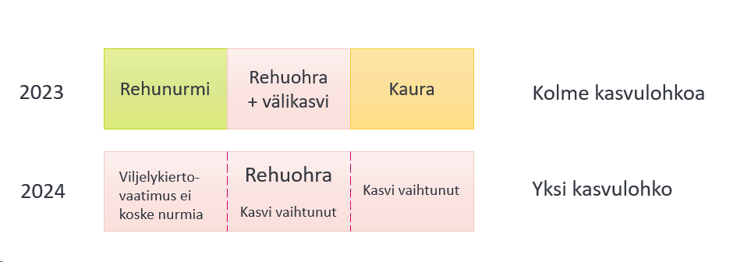
Viljelykierto
Esimerkki: viljelykierto peruslohkolla 6/8
Kuva: Ruokavirasto

Slide 21
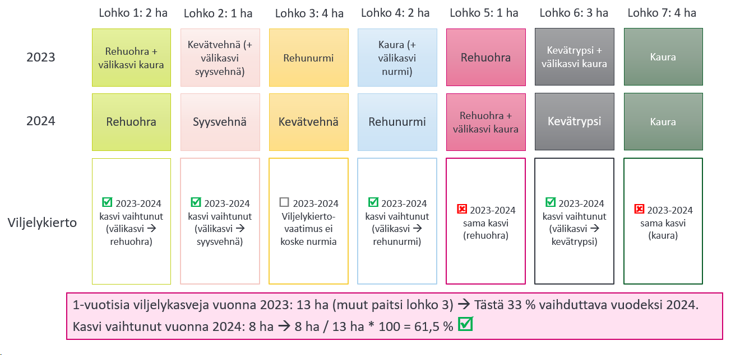
Viljelykierto
Esimerkki vuosittaisesta viljelykierrosta 7/8
Kuva: Ruokavirasto

Slide 22
Viljelykierto
Esimerkki monivuotisesta viljelykierrosta, välikasvi mukana 8/8
Lohko 1
Lohko 2
Lohko 3
2022
Kaura
+ välikasvi rehunurmi
Vehnä
Vehnä
Kaura
Vehnä
Vehnä
Monivuotinen viljelykierto
Samaa yksivuotista viljelykasvia voi viljellä samalla peltoalalla enintään kolme vuotta peräkkäin
2023
Kaura
Vehnä
Vehnä
+ välikasvi rehunurmi
2024
Kaura
Vehnä
+ välikasvi rehunurmi
Vehnä
2025
Lohkon pääkasvi vuosina 2022–2025 on kaura. Välikasvi katkaisee kauran yhtämittaisen viljelyn vuonna 2022, joten samalla alalla voi viljellä kauraa vuosina 2023–2025 (kolme vuotta peräkkäin).
Lohkon pääkasvi vuosina 2022–2025 on vehnä, joten vehnä on samalla alalla 4 vuotta peräkkäin.
Lohkon pääkasvi vuosina 2022–2025 on vehnä. Välikasvi katkaisee vehnän yhtämittaisen viljelyn vuonna 2024, joten samalla alalla voi viljellä vehnää taas vuonna 2025.
Viljelykierto
Kuvan lähde: Ehdollisuuden opas 2024

Slide 23
5.1. Tuottamattomat alat 1/4
5. Luonnon monimuotoisuuden ja maiseman suojelu ja laatu
TÄRKEÄÄ! Muista ilmoittaa peltotukihakemuksella 18.6.2024 mennessä vähintään 4 % maatilasi peltoalasta tuottamattomaksi alaksi!
Tuottamatonta alaa ei voi enää lisätä tukihaun jälkeen muutosvaiheessa!
Tuottamattoman alan velvoite lasketaan maatilasi koko peltoalasta
Vaatimus koskee myös luonnonmukaista tuotantoa harjoittavia viljelijöitä
Tuottamattomien alojen vaatimus ei koske tiloja:
joilla yli 75 prosenttia peltoalasta on heinäkasvien tai muiden nurmirehukasvien tuotannossa, kesantona tai palkokasvien viljelyssä tai sitä käytetään näiden käyttötapojen yhdistelmänä
joilla yli 75 prosenttia maatalousmaasta on pysyvää nurmea tai sitä käytetään heinäkasvien tai muiden nurmirehukasvien tuotantoon
joiden peltoala on enintään 10 hehtaaria.

Slide 24
Tuottamattomat alat 2/4
Tuottamattoman alan poikkeus vuonna 2024 (vain vuonna 2024)
Ukrainan sodan vuoksi Euroopan komissio on antanut vuodeksi 2024 täytäntöönpanoasetuksen, jonka mukaan ehdollisuuden tuottamattoman alan kesannoille sallitaan viljelypoikkeus.
Voit ilmoittaa seuraavia kasveja ehdollisuuden tuottamattomaksi alaksi vuonna 2024:
Kesannot: avokesanto, sänkikesanto, viherkesanto (nurmi ja niitty)
Typensitojakasvit eli valkuaiskasvit: apila, härkäpapu, linssi, mailanen, makea lupiini, mesikkä, muut lupiinit, rehuherne, ruisvirna, ruokaherne, seoskasvusto (valkuaiskasvit), virna, vuohenherne
Välikasvit

Slide 25
Tuottamattomat alat 3/4
Tuottamattoman alan kesannot vuonna 2024
Säilytä 1.1. - 31.8. välinen aika, jonka aikana satoa ei saa korjata eikä alaa laiduntaa. Kesannon saa tuona aikana niittää, jos satoa ei korjaa/sitä ei hyödynnetä.
Voit laiduntaa tai korjata sadon tuottamattoman alan kesannolta 1.9. alkaen
Jos kylvät tuottamattoman alan kesannolle syyskylvöisiä kasveja, voit päättää ja muokata kesannon aikaisintaan 1.8.
Lannoitus ja kasvinsuojeluaineiden käyttö on kielletty 1.1. -31.8. välisenä aikana. Myös peittausaineiden käyttö on kielletty.

Slide 26
Tuottamattomat alat 4/4
Tuottamattoman alan typensitojakasvit vuonna 2024
Alalta voi korjata sadon eli kasvien alan saa käyttää hyödyksi
Lannoitus sallittu, mutta kasvinsuojeluaineiden käyttö on kielletty
Syyskylvöisten kasvien kylvöön liittyvät toimenpiteet ovat sallittuja 1.8. alkaen
Tuottamattoman alan välikasvit vuonna 2024
Alalta voi korjata sadon, mutta ala pitää säilyttää 31.10. asti kasvipeitteisenä
Lannoitus sallittu (pääkasvin mukaisesti)
Kasvinsuojeluaineiden käyttö kielletty

Slide 27
6. Kasvinsuojeluaineiden käyttö 1/1
Käytä vain Suomessa hyväksyttyjä valmisteita
Noudata kasvinsuojeluaineen myyntipäällysmerkintöjä
Kasvinsuojeluaineruisku pitää testauttaa vuoden 2021 alusta lähtien 3 vuoden välein (Huom! jos ruisku on testattu ennen vuotta 2021, testaus on voimassa viisi vuotta)
Kasvinsuojeluainetta ruiskutettaessa ruiskuttajalla pitää olla voimassaoleva kasvinsuojelututkinto (tutkinto on voimassa viisi vuotta)
Pidä kasvinsuojeluaineiden käytöstä kasvulohkokohtaista kirjanpitoa

Slide 28
Lopuksi
Maataloustoiminnan vaatimusten muutos vuodelle 2024: Nurmialat on niitettävä/laidunnettava viimeistään 15. päivänä syyskuuta!
Rehunurmet, joilta ei muuten korjata satoa
Viherkesanto, (sekä sänki- ja avokesanto tarvittaessa)
Luonnonlaitumet – ja niityt (ympäristösopimukseen kuulumattomat)
Huomioi, että yksittäisissä tukimuodoissa voi olla esimerkiksi tiukempia niiton ajankohdan tai kasvuston poiskeräämisen vaatimuksia.
Sosiaalinen ehdollisuus vuodesta 2025 alkaen
Vaatimuksia, jotka koskevat tuensaajien työntekijöiden työsuojelua ja työehtoja. Vaatimuksista vasta tarkemmin vuoden 2025 oppaalla

Slide 29
Kiitos!
vehmaa.fi/maaseutupalvelut

